Slide 1


论文写作通关秘籍（一） ----- 论文写作技巧
同方知网（北京）技术有限公司江西分公司

Slide 2
01
论文概况——有什么
目 录
02
论文选题——看什么
CONTENTS

Slide 3
01
论文概况——有什么
※ 论文创作流程
※ 论文分类
※ 论文结构
目 录
CONTENTS

Slide 4
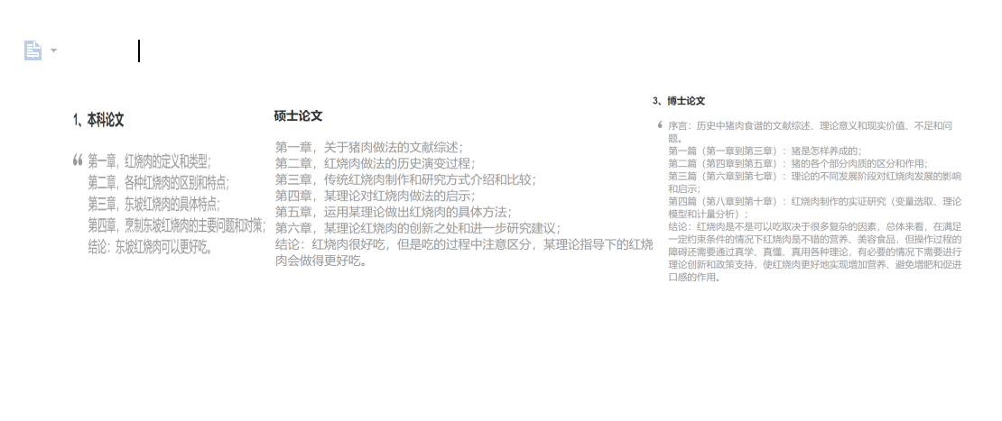
1. 论文概况--- 创作回忆
研究背景、目的、意义；
文献综述——研究的理论支撑；
核心概念的界定；
研究设计；
研究预期成果及成果形式。
如何搭建论文框架；
论文题目、摘要、关键词写作方法；
中国知网的文献检索增值服务功能；
阅读文献的“二八法则”；
搜集资料
论文选题
论文开题
研究分析
论文撰写
论文投稿
明确的研究方向；
选择创新性话题；
如何研读文献。
具体实施研究设计；
重复研究过程，避免偶然性；
得出的结论与开题预期目标做对比。
三个选刊方法；
投稿时，如何提高论文录用率；
投稿原则。
Notes:
期刊，是学术成果传播的载体和纽带，也是获取学术知识和开展学术研究的基础。
选刊，不仅关乎文章能否顺利发表，也关乎学术水平的定位。
论文撰写：你是世界上最了解你所做工作的专家，因此你也成为了最不合格的读者。
论文投稿：国际三大数据库SCI、EI和ISTP和国内的CSCD、中文核心期刊目录、CSSCI等。
二八法则，百分之20的期刊登载了百分之80的重要内容
新教育法对高等教育改革的作用，美国教育法的区别

Slide 5
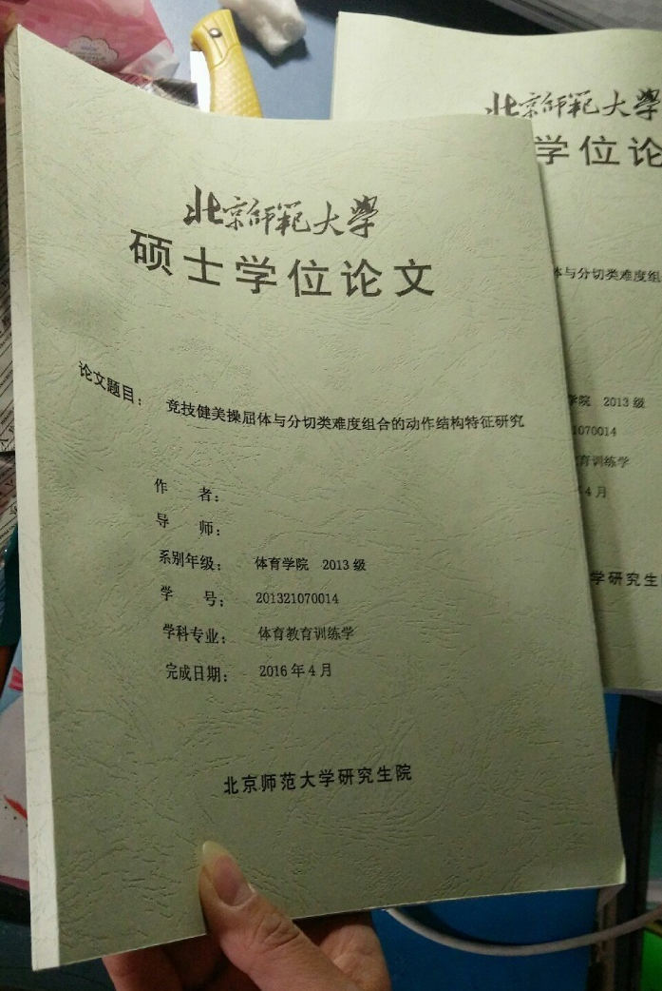
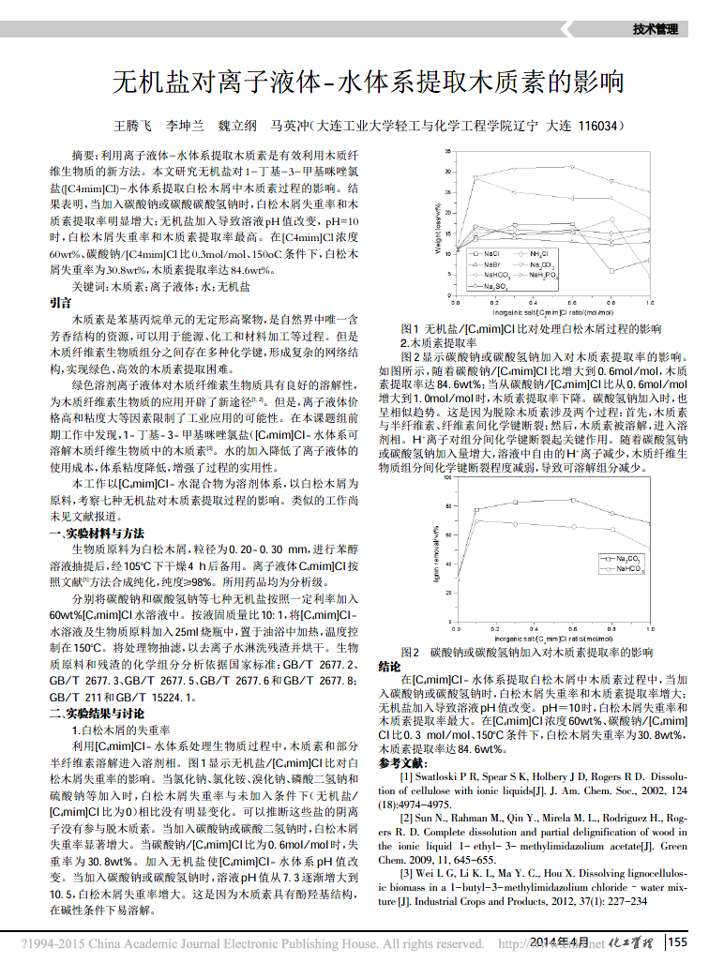
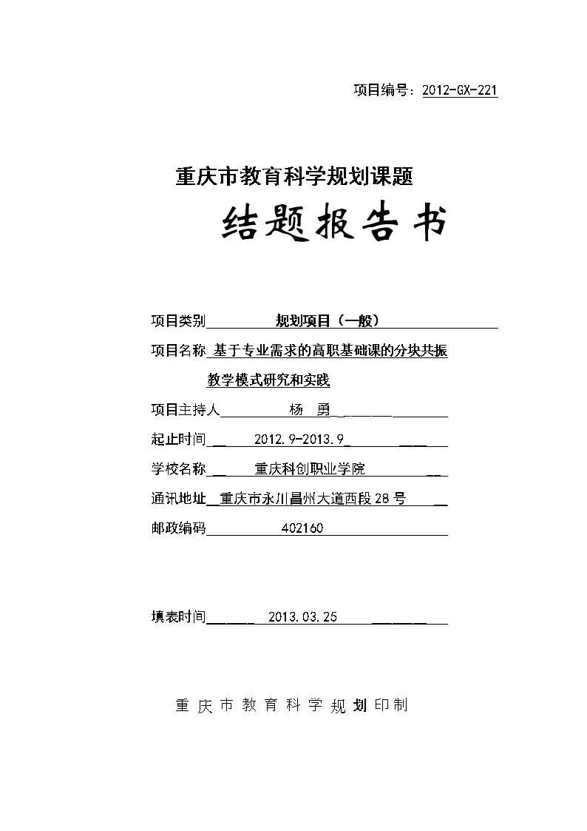
1. 论文概况--- 论文分类
学位论文（硕士、博士、学士论文）
投稿/学术论文（期刊、会议、报纸）
调研报告、研究报告、
专利、标准（科研项目）

Slide 6
1. 论文概况---论文的构成
1.避免过大或过小
2.与内容契合
1.论点论据有机结合
2.理论框架严谨有效
1.掌握引用规范
2.参照期刊标准
参考文献
摘要
主体
标题
前言
结论
致谢
1.短小精悍
2.一目了然
1.以往研究的综合
2.本人的思考与评价
1.总结全文，适当升华
2.避免引用

Slide 7
01
论文概况——有什么
02
论文选题——看什么
目 录
※ 选题方法
※ 文献查找方法
※ 文献研读方法
CONTENTS

Slide 8
爱因斯坦在评价伽利略提出测试光速的问题时说
”提出一个问题往往比解决一个问题更重要“
Notes:
因为解决一个问题也许仅仅是一个数字上的或实验上的技能而已,而提出新问题,新的可能性,从新的角度去看旧的问题,却需要有创造性和想象力,而且标志着科学的真正进步.

Slide 9
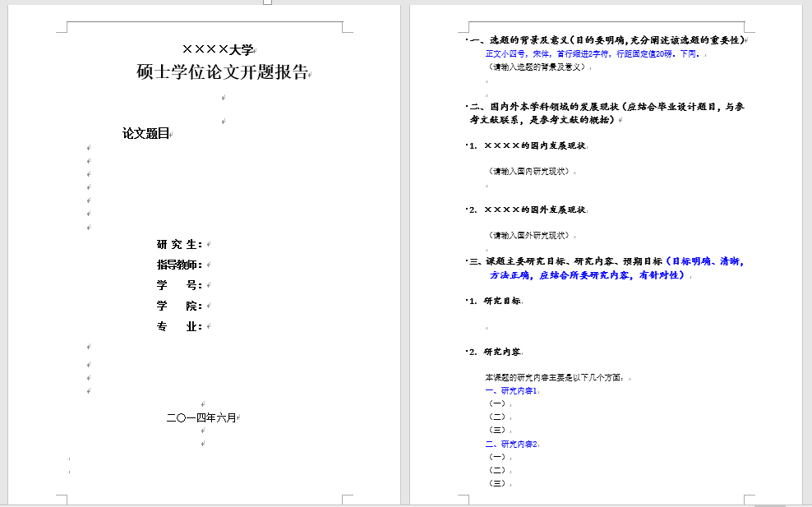
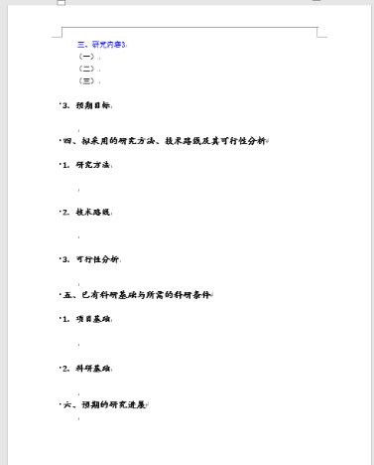
2. 论文选题
工作计划
研究内容、目标与方案
详细列出整个研究的计划，包括每个时间节点完成的工作量
通过阅读文献确定最终研究思路和方法。
研究背景/意义
参考文献
研究预期结果
说明就这个主题的前期研究成果和进展。
通过在研学平台上写作，自动生成参考文献。
预期达到某种理想的结果。
Notes:
本科生看硕士生的论文，硕士生看博士生的论文、
看综述，每个点都可以拓展

Slide 10

2. 论文选题---原则
众里寻他千百度 论文选题在何处
1.专业+兴趣+现实应用
2.专业+兴趣+最新研究
3.专业+兴趣+文献分析
4.专业+导师推荐
Notes:
本科生看硕士生的论文，硕士生看博士生的论文、
看综述，每个点都可以拓展

Slide 11
2. 论文选题---方法
1.做好课题的调查工作（专家、文献）
2.做好课题的限定工作
3.巧选角度
Notes:
本科生看硕士生的论文，硕士生看博士生的论文、
看综述，每个点都可以拓展
以上三项中最重要的是查阅资料.选题的时候,查阅文献资料,目的是了解本学科领域的研究历史与现状,特别是相关研究方面的历史与现状,看看已有哪些成果,还有哪些问题. 资料的作用: 第一,有价值的学术观点只能从资料产生; 第二,有说服力的学术观点只能靠资料支撑.

Slide 12
2. 论文选题---文献查找
资料搜集-去哪找？
中国知网、
Web of Science 、Springer
Wiely
Elsevier
CNKI Scholar、
谷歌学术
·······
图书馆
学科特色资源网站：
科学网、读秀
交流社区：
小木虫、知乎
全面查找学习资料

Slide 13

2. 论文选题---文献类型
资料搜集-读什么？
标准
专利
科技成果
技 术
年鉴
统计数据
概念图表
法律法规、案例
病例、案例
古籍
事 实
特色
期刊文献
博硕论文
会议、报纸
图书
学术翻译
百科、词典
图片库
学 术
辅 助

Slide 14
2. 论文选题---文献检索方式
------ 以中国知网文献检索方法为例
文献检索方式：
一框式检索（结果中检索）、高级检索（专业检索、作者发文检索、句子检索）、出版物检索。
文献检索结果简单分析：
文献分组分析、自主排序分析。
A
B
文献检索增值服务功能：
网络首发、独家授权、增强出版、翻译助手、CNKI Sholar、CNKI研学平台。
检索结果深度分析：
文献计量可视化分析、指数分析、关键词分析。
C
D
Notes:
以中国知网检索文献为例，化肥对小麦产量的影响
计量可视化分析：是平台新增的一大亮点，通过计量可视化分析可以帮助你深入分析文献、学科、来源、基金、作者、机构之间的关联关系，可视化分析不仅可以帮助你分析所选文献内容，还可以为你扩展与该文献内容相关的其他参考文献和引证文献内容
这些关联关系均已图表的可视化形式展现在读者面前，有助于文献调研和选题分析。

Slide 15
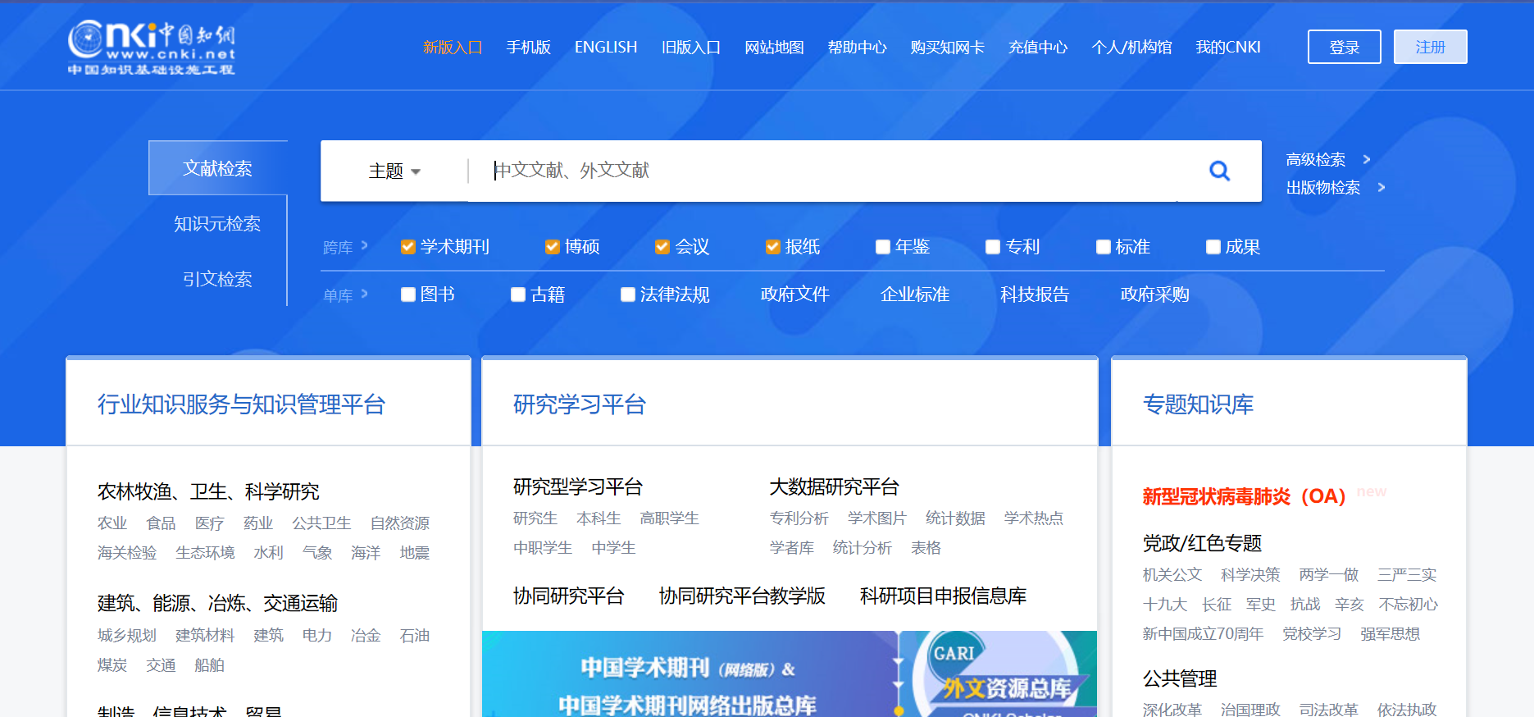
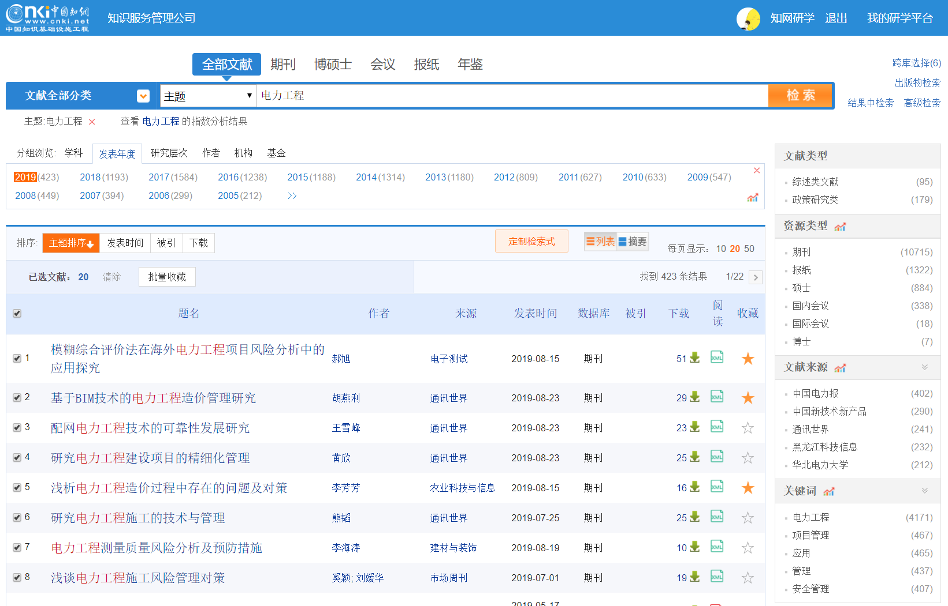
2. 论文选题---检索分析
检索总库资源
分组浏览/相关度/时间排序，精简检索结果
资源类型/文献来源/关键词/文献类型进行筛选

Slide 16
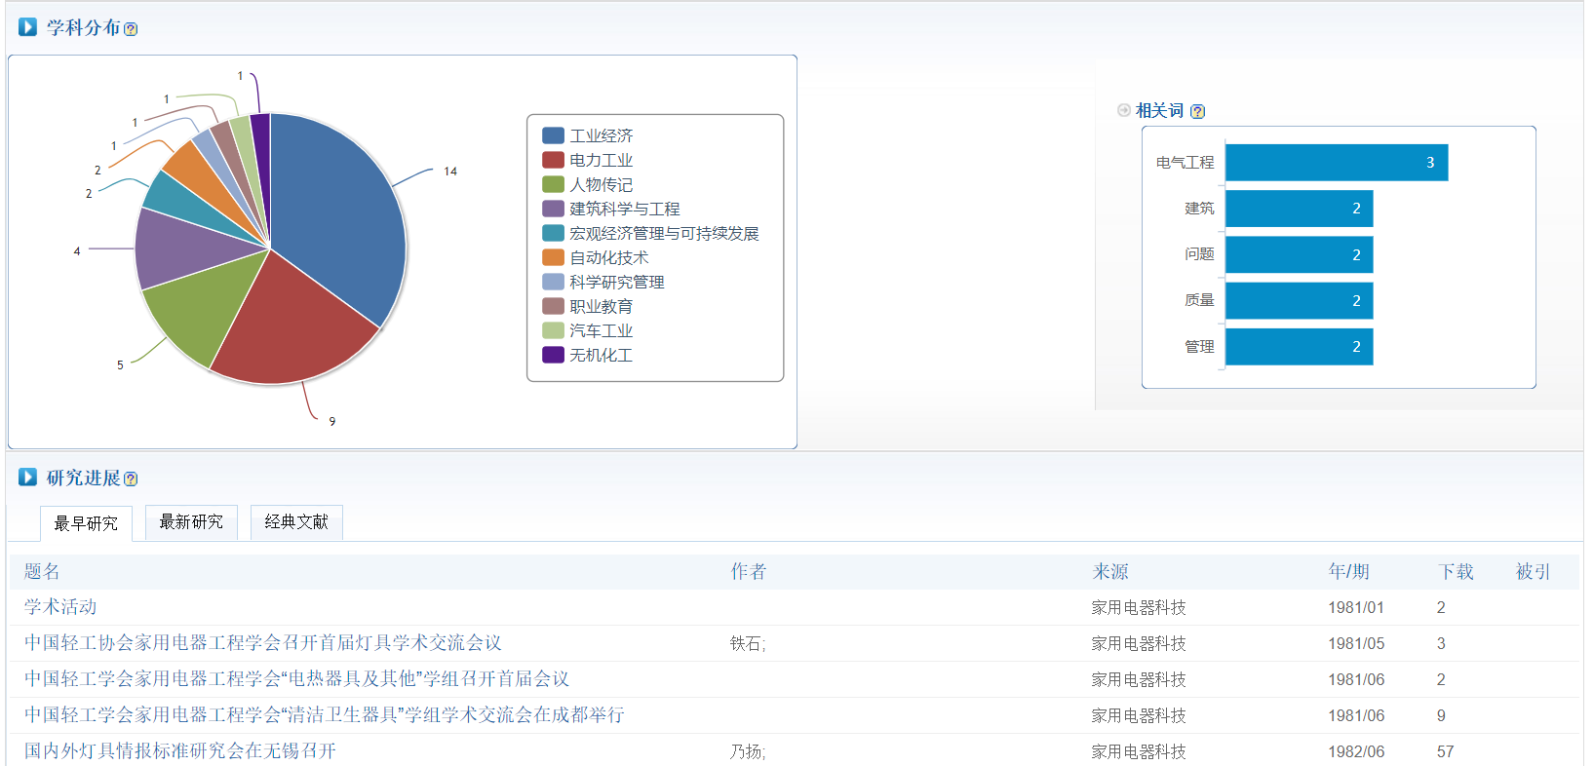
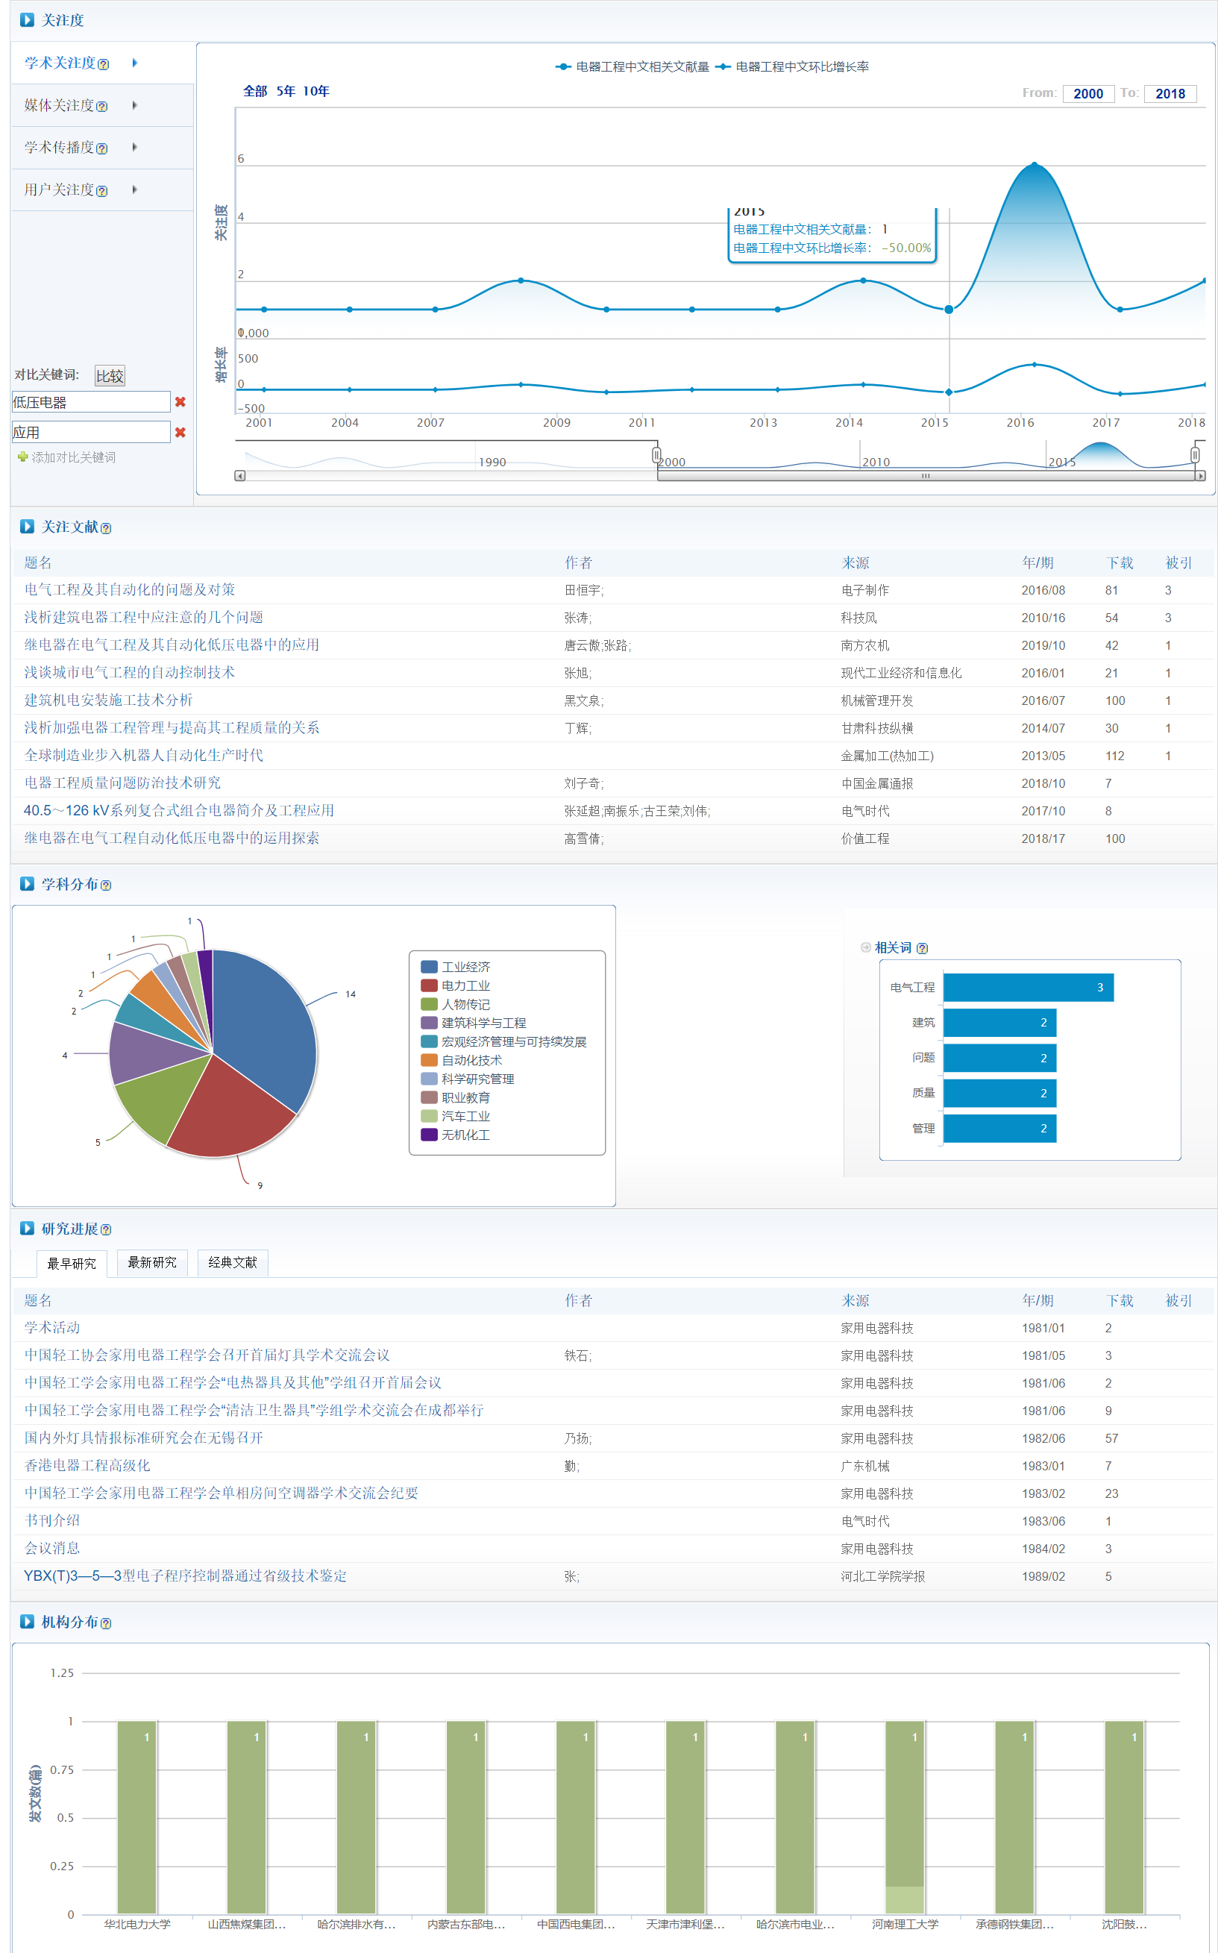
2. 论文选题---确定研究主题--指数分析

Slide 17
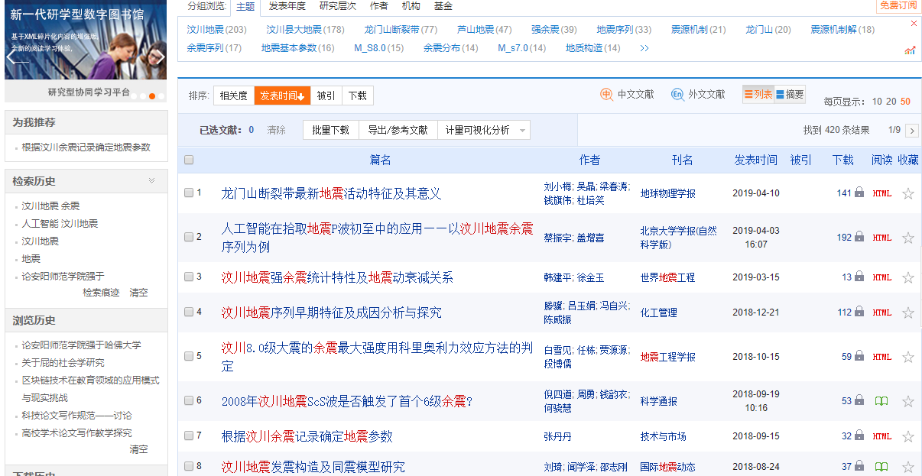
如何阅读一篇文献？

Slide 18
2. 论文选题---文献研读方法
如何阅读一篇文献？
标题：最直接获取论文的中心思想；
摘要、结论：通过阅读摘要和结论得出一个总体思路；
图表：体现出完全客观的研究结果；
讨论：以了解这篇论文如何适用于一般的知识体系，寻找研究局限性，以及对研究结论的合理性的阐释。
参考文献：会告诉你进行类似研究的同行都做了哪些工作；
做笔记：将每篇文献中某个特定主题的信息保存在一个 Word 文档中或者利用专业笔记记录软件，方便以后查阅。
Notes:
学习不同类型论文的结构特点（期刊论文、学位论文、会议论文）；收藏文献里的学术语言表达方法；收藏中英文摘要的词汇和句子表达方式；关注文献里制作图表的工具或软件；收藏文献所发表的期刊，作为自己投稿的备选。
互动

Slide 19
2. 论文选题---文献研读
1
2
3
4
粗度
粗度
粗读
精度
精度
精读
拓展阅读
拓展阅读
拓展阅读
阅读成果输出
阅读成果输出
透视阅读法
批注阅读法
拓展阅读法
论文创作素材
通过论文的题目、目录大纲、关键词、思维导图等，从总体把握论文的思路和内容。
边阅读边做笔记、摘录、添加新标题段落内容等，把个人想法同作者观点相融合。
通过知网节、参考文献、引证文献等，了解检索主题在整个领域的相关情况。
阅读完，进行阅读笔记整理和输出，最终形成写作素材。

Slide 20
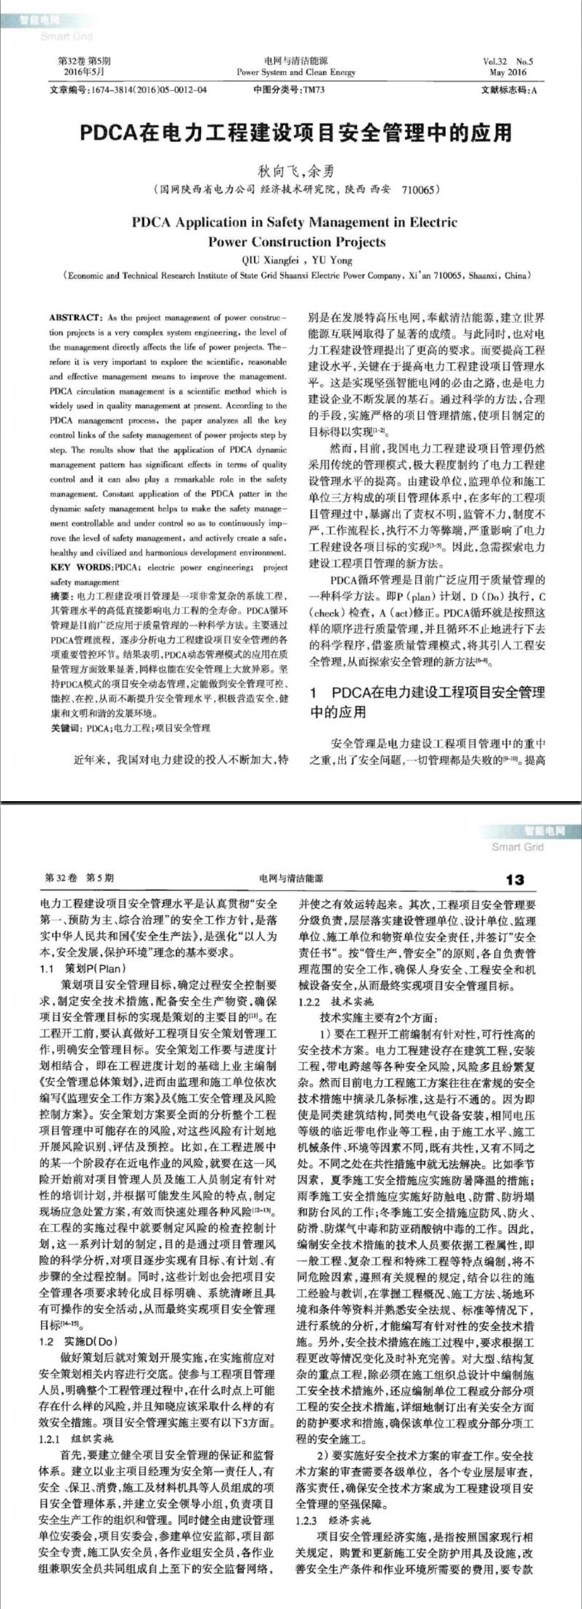
传统阅读方式
PDF、CAJ阅读界面

Slide 21
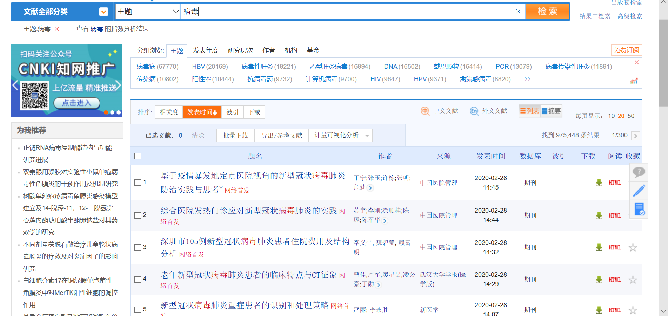
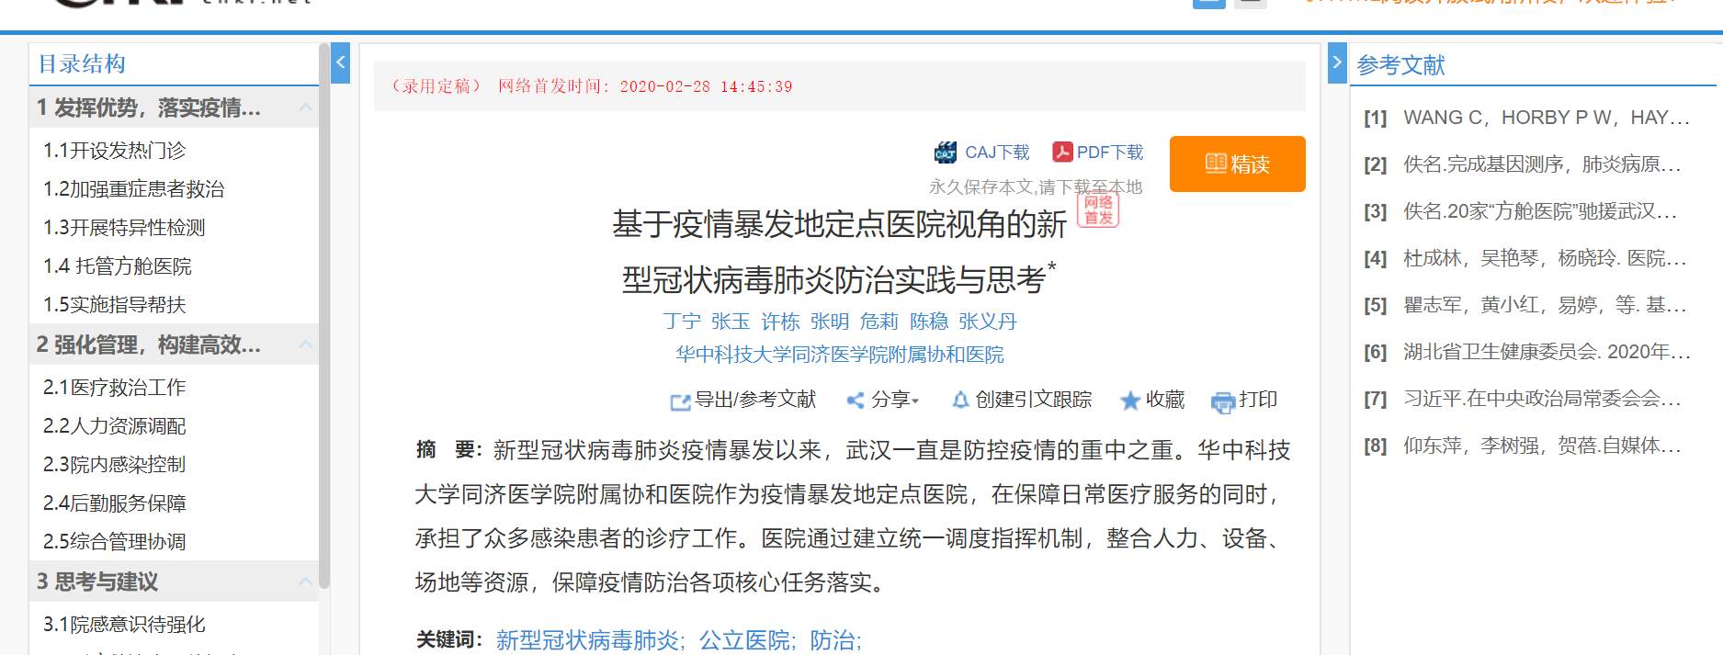
全新阅读方式
XTML阅读界面

Slide 22
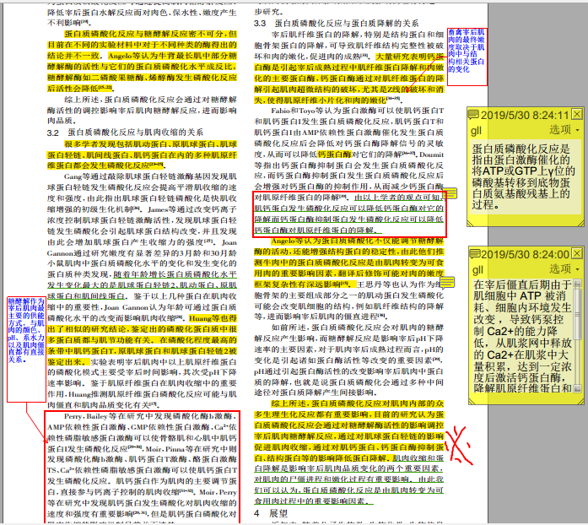
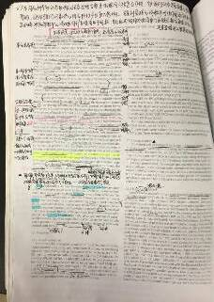
传统的纸质版的批注阅读
批注阅读
笔记混乱
素材摘抄繁琐
整理笔记费时
学习效率低

Slide 23
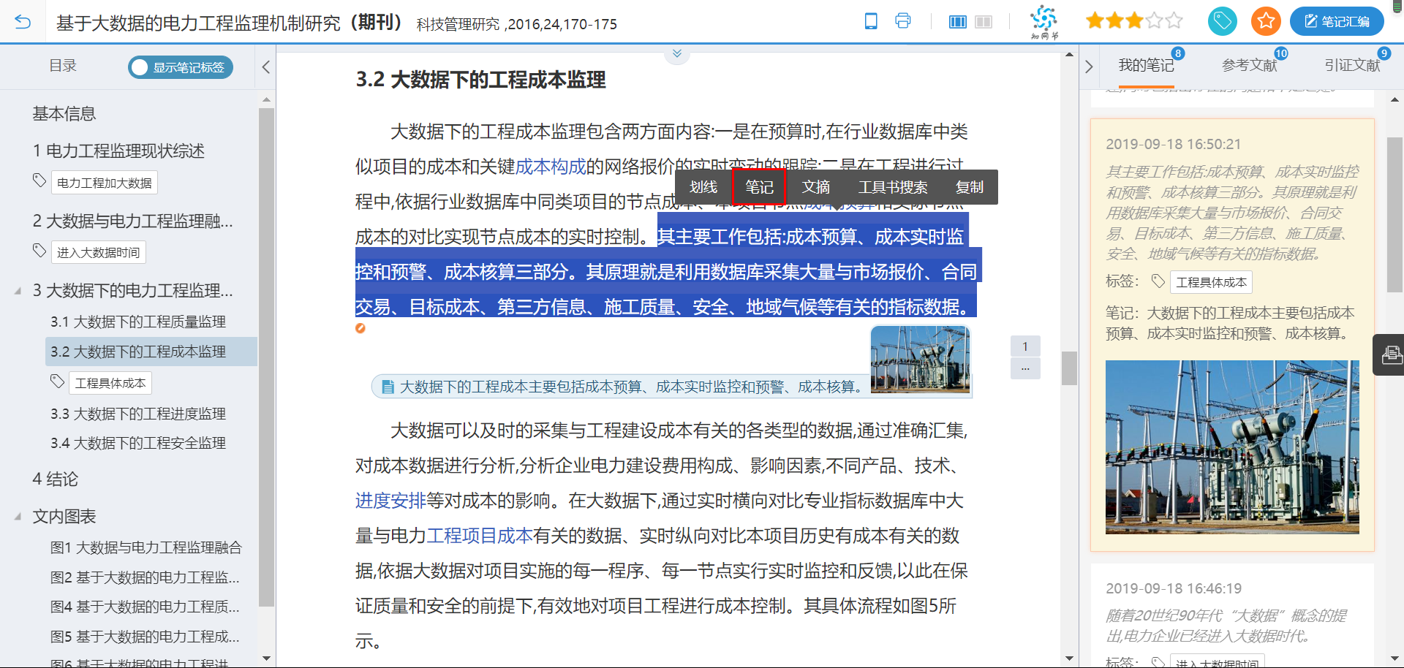
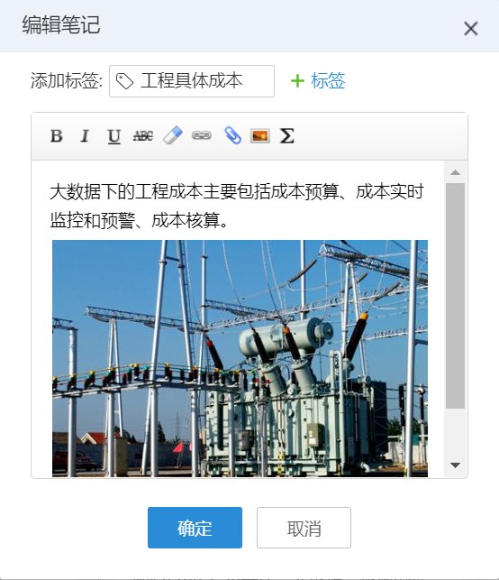
全新批注阅读
做笔记标签显示在左侧目录导航栏里，还能镶嵌到原文当中。

Slide 24
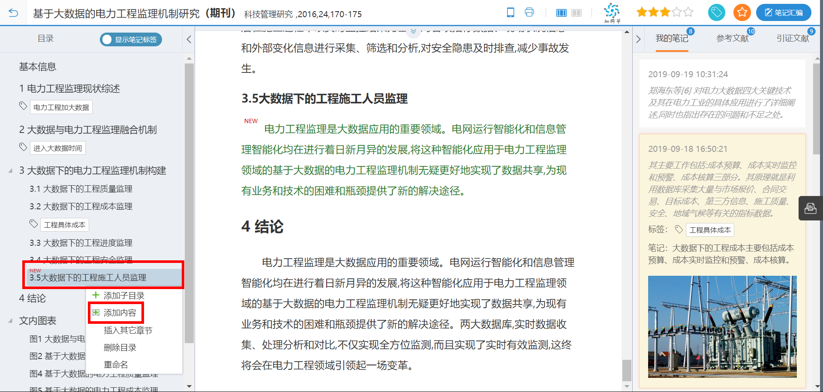
全新批注阅读
通过添加新的目录和内容，完善论文内容，把个人想法和作者的观点想柔和。

Slide 25
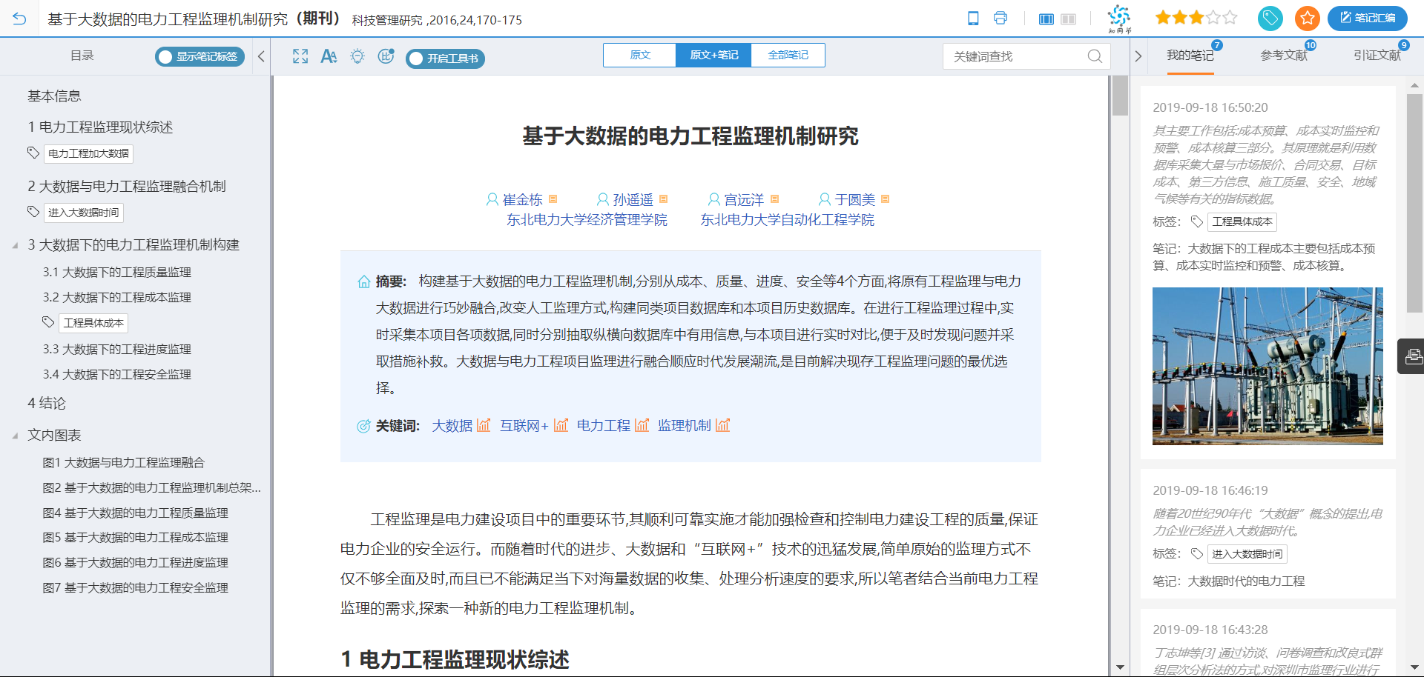
延展阅读
通过作者、机构、基金、关键词、全文知网节，自动链接相应扩展内容。

Slide 26
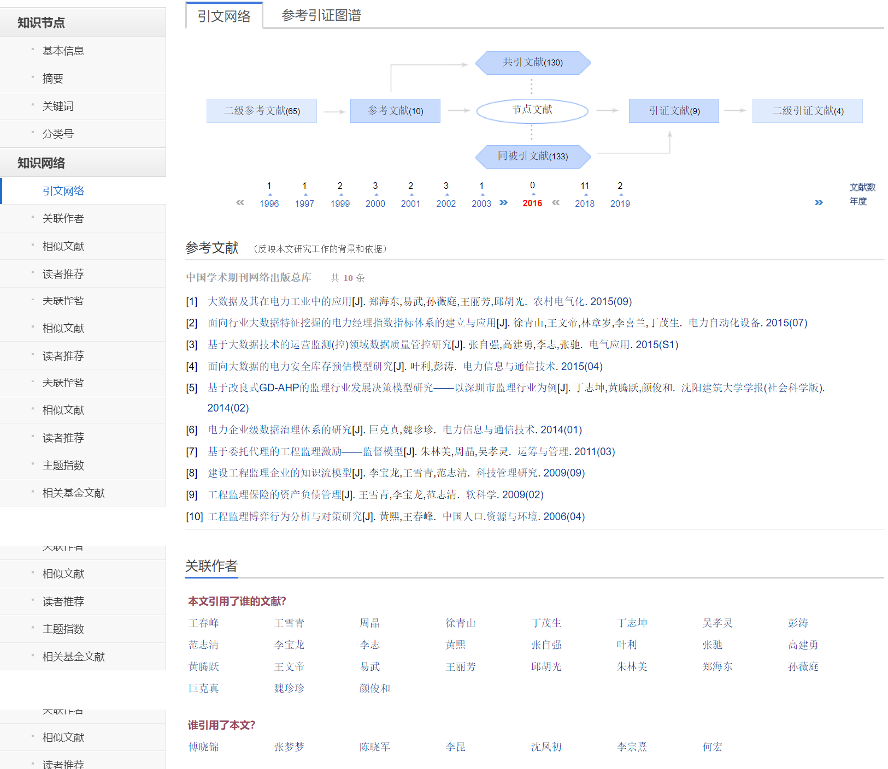
拓展阅读
点击任一参考文献或引证文献，直接阅读全文，同样可以划线、做笔记、文摘。
节点文献知网节

Slide 27
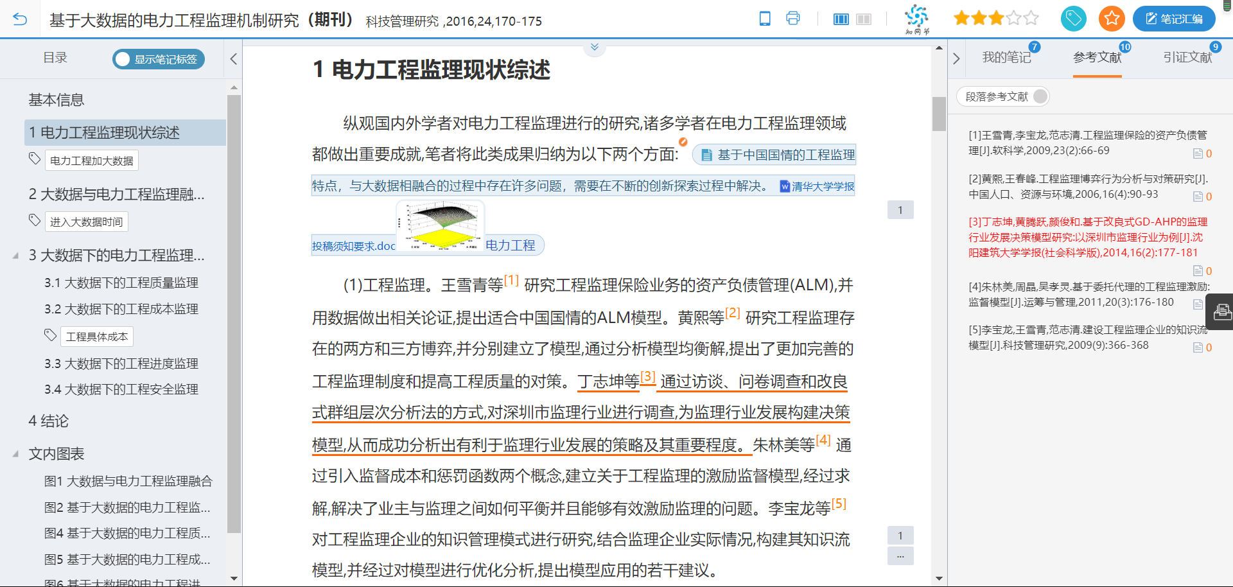
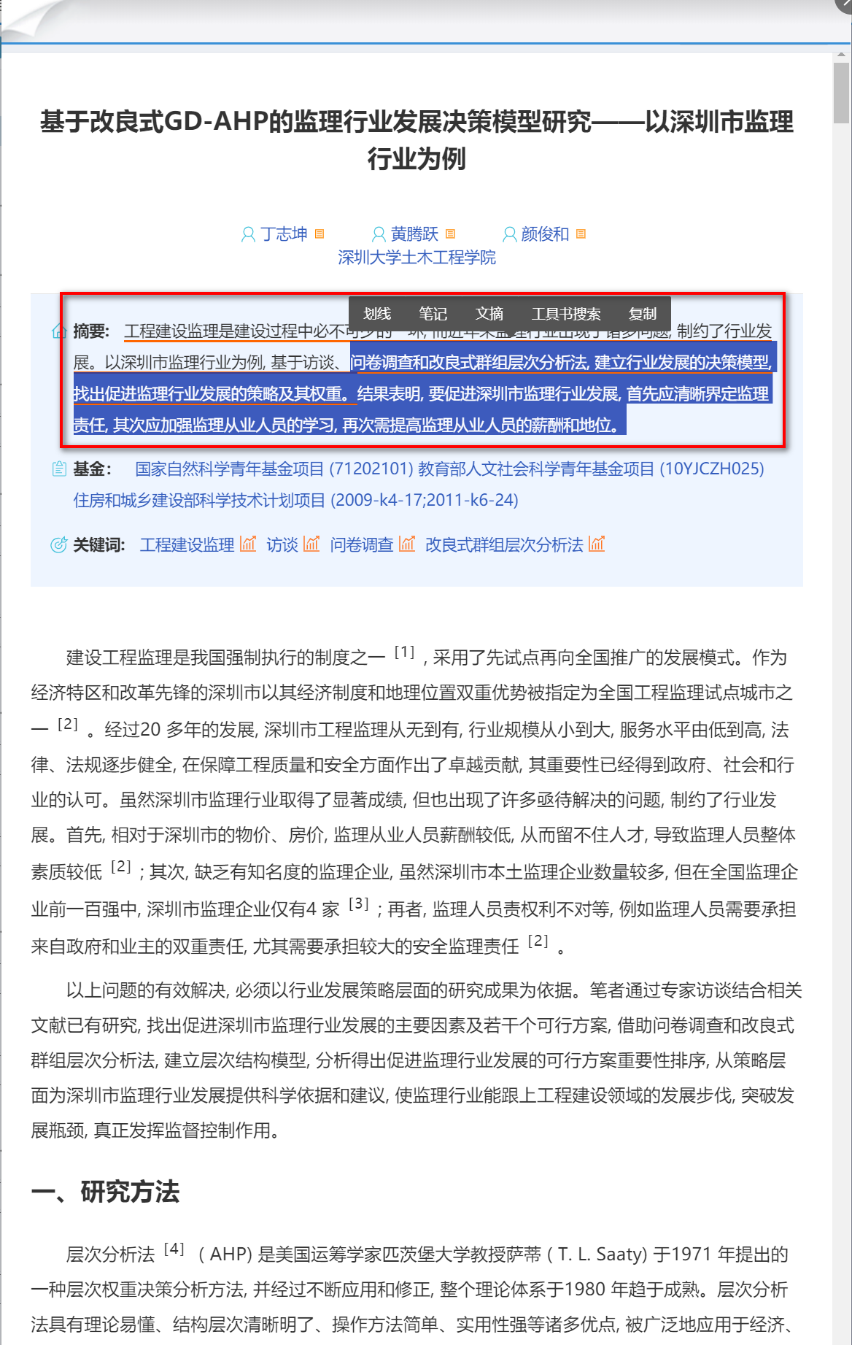
拓展阅读
点击任一参考、引证文献，直接阅读全文，同样可以划线、做笔记、文摘。

Slide 28
传统写作方式
word\wps编辑器
利用文字工具编辑论文模板，整理格式
将整理好的笔记或摘要和自己论文的新观点融合并撰写新的论点内容，
调整摘要，引言，正文，参考文献等格式
选刊发文，百度搜索刊物官文或自行寻找出版社等。

Slide 29
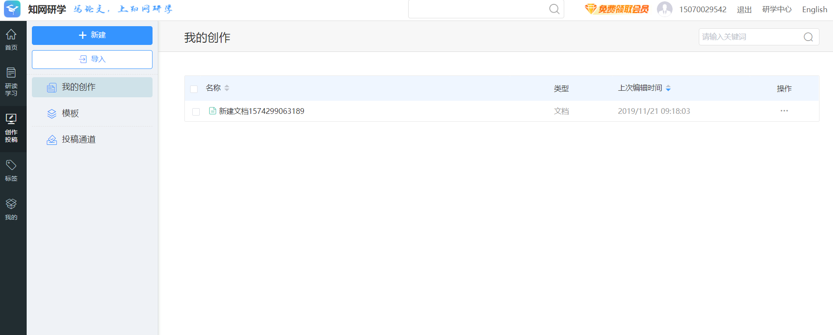
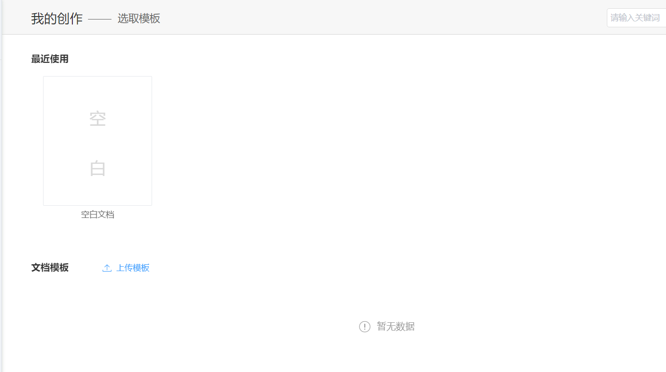
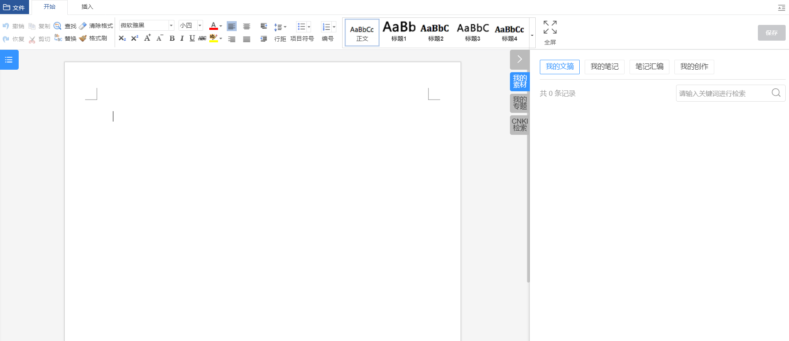
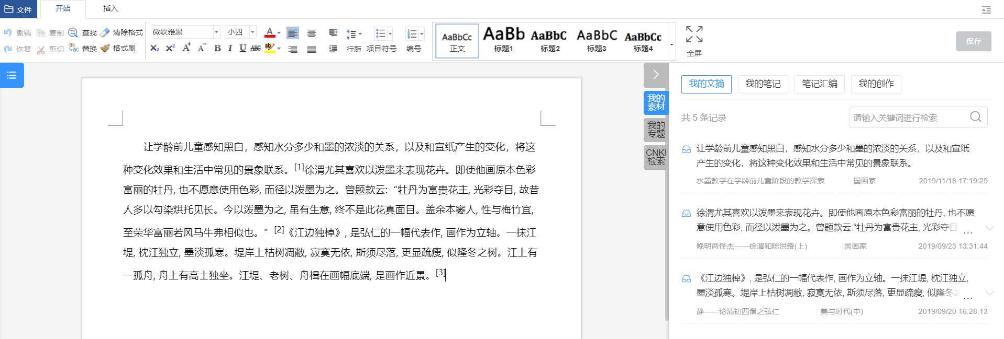
全新写作方式
研学平台 x.cnki.net
汇聚万千资源
汇
遍读文中珠玉
写
读
妙笔写石成金

Slide 30

THANKS

